Slide 1
模拟电子技术基础
第六版
童诗白 华成英 主编
高等教育出版社

Slide 2
第1章 常用半导体器件
1.1 半导体基础知识
1.2 半导体二极管
1.3 晶体三极管
1.4 场效应管

Slide 3
1.1 半导体基础知识
1.1.1 本征半导体
一、半导体
自然界物质按其导电能力分为导体、半导体、绝缘体。
1.导体 自然界中很容易导电的物质称为导体，金属一般都是导体。
2.绝缘体 有的物质几乎不导电，称为绝缘体，如惰性气体、橡胶、陶瓷、塑料和石英。
3.半导体 有一类物质的导电特性处于导体和绝缘体之间，称为半导体，如锗、硅、砷化镓和一些硫化物、氧化物等。常用的半导体材料是硅（Si)和锗(Ge)。

Slide 4
半导体具有如下重要特性
(1) 热敏性: 有些半导体对温度敏感, 其导电能力随环境温度的升高而明显增加，利用这一特性可做成各种热敏元件，如热敏电阻、 温度传感器等。
(2) 光敏性: 有些半导体在受光照时，其导电性能明显增强， 利用这一特性可做成各种光敏元件，如光敏电阻、光电管等。
(3) 掺杂性: 在纯净半导体中掺入微量元素(杂质), 可使半导体导电能力明显增强， 利用这一特性可制成各种的半导体器件。
半导体的上述特性是由其内部的原子结构和原子间结合方式决定的。

Slide 5
二、本征半导体
纯净的(99.9…9%，9个9以上)具有晶体结构的半导体称为本征半导体。
1. 本征半导体共价键结构
硅和锗均为四价元素，原子最外层有四个电子，称为价电子。这四个价电子决定元素的化学性质和晶体结构。
+4
硅和锗的原子结构简化模型

Slide 6
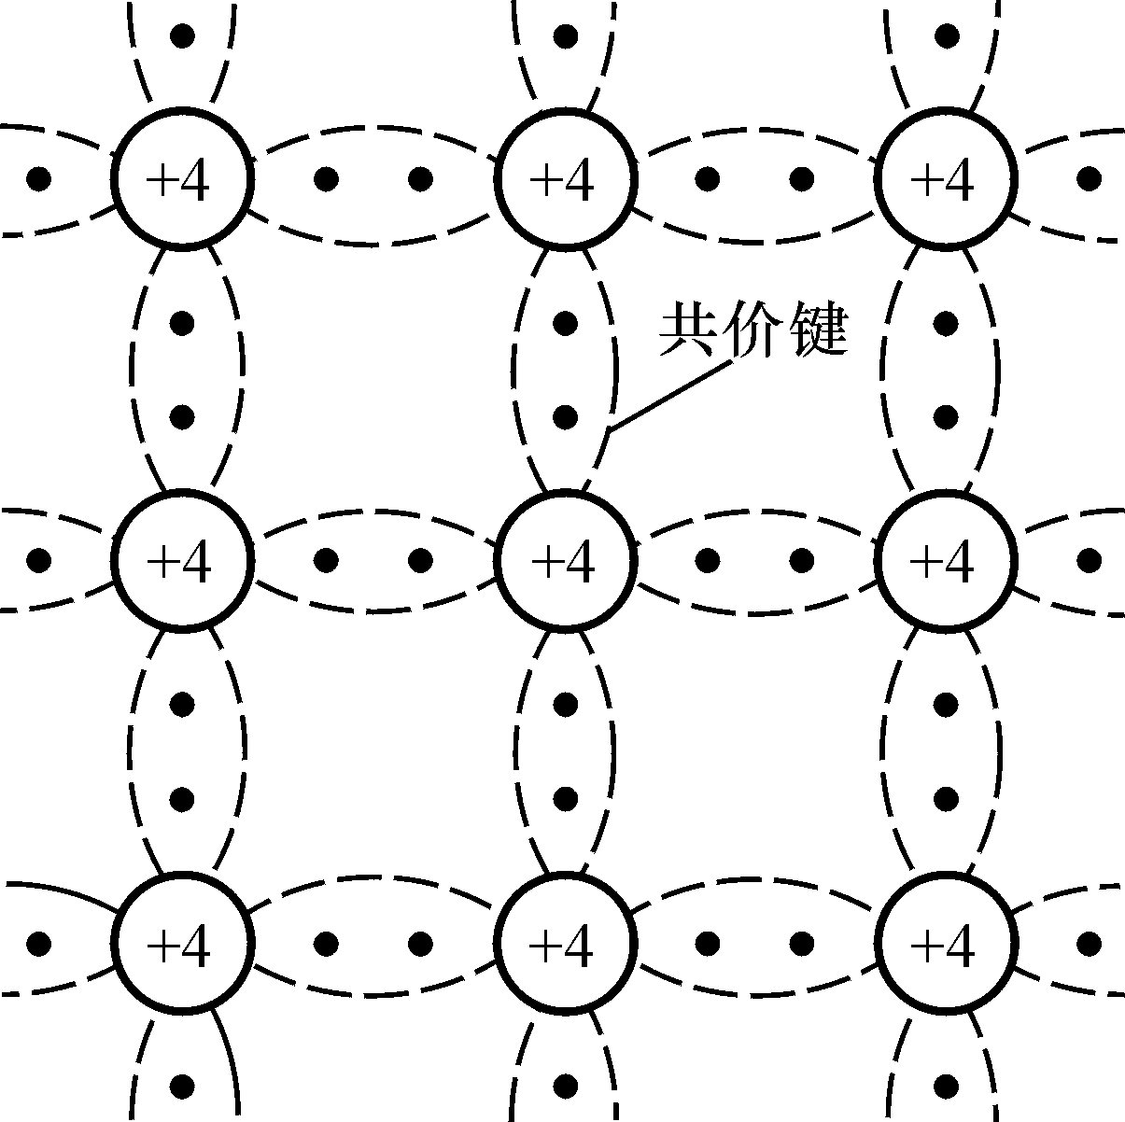
本征半导体共价键结构
硅或锗原子组成晶体后，原子间距离很近，价电子不仅受所属原子核作用，而且受相邻原子核吸引，使一对价电子为相邻原子核共有，形成共价键。
共价键共
用电子对
本征半导体结构示意图

Slide 7
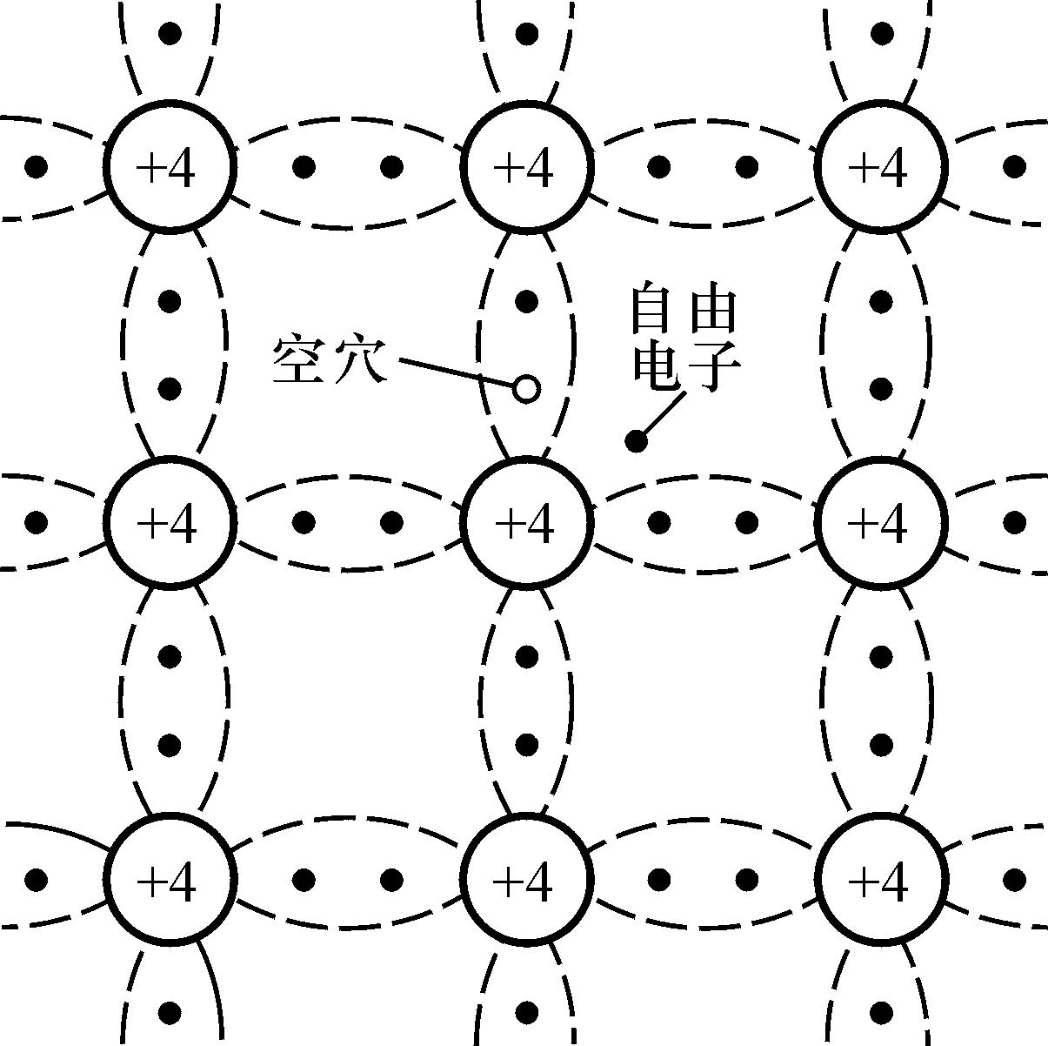
在绝对0度(T=0K)和没有外界激发时,价电子完全被共价键束缚着，本征半导体中没有可以运动的带电粒子(即载流子)，它的导电能力为零，相当于绝缘体。
在常温下(T=300K)，由于热激发，使一些价电子获得足够的能量而脱离共价键的束缚，成为自由电子，同时共价键上留下一个空位，称为空穴。半导体在热激发下产生自由电子和空穴对的现象称为本征激发。自由电子与空穴相碰同时消失，称为复合。
一定温度下，自由电子与空穴对的数目一定；温度升高，热运动加剧，挣脱共价键的电子增多，自由电子与空穴对的数目加大。

Slide 8
2. 本征半导体中的两种载流子
运载电荷的粒子称为载流子。
无外加电场，电子和空穴运动是随机、无规则的，不形成电流。
有外加电场，自由电子做定向
运动形成电子电流；价电子按
一定方向填补空穴，等效成空穴
运动形成空穴电流。
载流子
本征半导体中有两种载流子：自由电子和空穴。
外加电场时，带负电的自由电子和带正电的空穴均参与导电，且运动方向相反。由于载流子数目很少，故导电性很差。温度升高，热运动加剧，载流子数目增大，导电性增强。

Slide 9
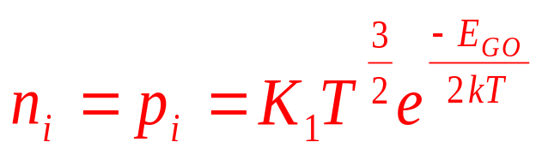
3. 本征半导体载流子浓度
单位体积内的载流子数为载流子浓度。
本征激发产生电子空穴对；复合使二者同时消失。在一定温度下，电子空穴对的产生和复合不断进行，最后达到动态平衡(在单位时间内，本征激发产生多少电子空穴对，同时也复合多少电子空穴对，使载流子浓度维持一个定值)。
温度越高，载流子的浓度越高，本征半导体的导电能力越强。

Slide 10
1.1.2 杂质半导体
本征半导体中载流子数目有限，导电能力低。为提高半导体导电能力，在本征半导体中掺入某些微量的杂质元素，掺杂后的半导体称为杂质半导体。
杂质半导体的某种载流子浓度大大增加。按掺杂元素不同，分为N 型半导体和P 型半导体。
N 型半导体：自由电子浓度大大增加的杂质半导体，也称为电子半导体。
P 型半导体：空穴浓度大大增加的杂质半导体，也称为空穴半导体。

Slide 11
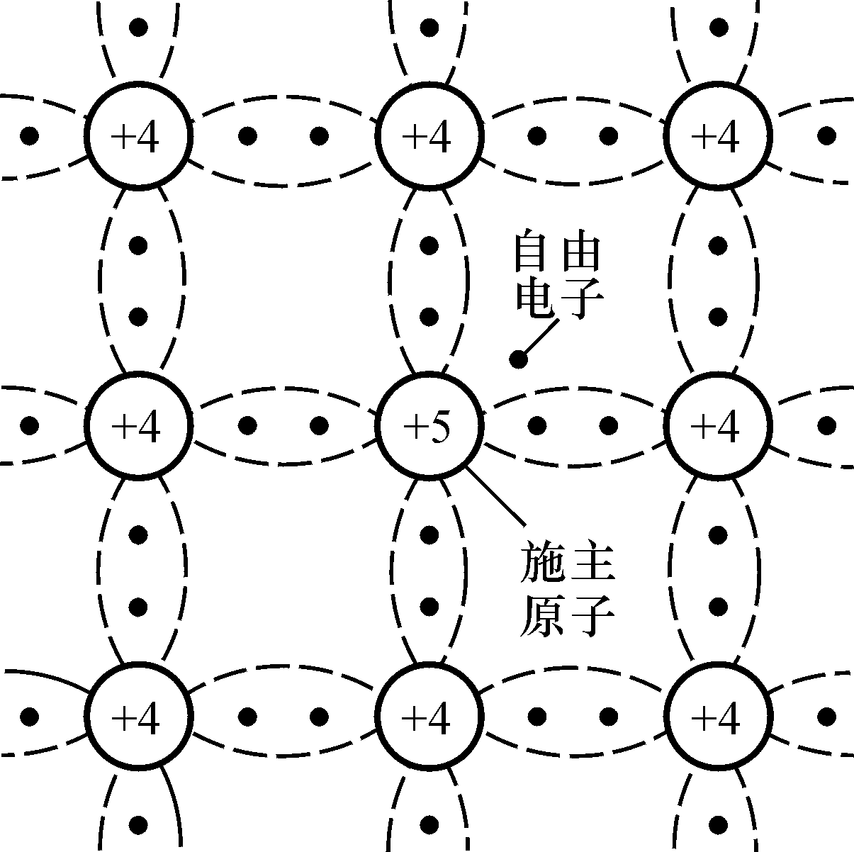

一、N 型半导体
多余电子
在纯净的硅晶体中掺入少量的五价元素磷，形成N 型半导体。晶体点阵中某些位置上的硅原子被磷原子取代。
磷（P）
磷原子的最外层有五个价电子，其中四个与相邻的硅原子形成共价键，还多出一个电子，这个电子不受共价键的束缚，很容易被激发而成为自由电子，这样磷原子就成了不能移动的带正电的离子(不是载流子)。每个磷原子“施舍”出一个自由电子，故称为施主原子。

Slide 12
多数载流子
在掺入磷元素以后，提供了大量的自由电子，增加了空穴与电子的复合机会，使本征激发产生的空穴数目减少。
在掺入五价元素的N型半导体中，自由电子是多数载流子(多子)，空穴是少数载流子(少子)。
杂质半导体主要靠多数载流子导电。掺入杂质越多，多子浓度越高，导电性越强，实现导电性可控。

Slide 13
N 型半导体结构和模型
+
+
+
+
+
+
+
+
+
+
+
+
+
+
+
+
+
+
+
+
+
+
+
+
N 型半导体结构示意图
N 型半导体模型示意图

Slide 14
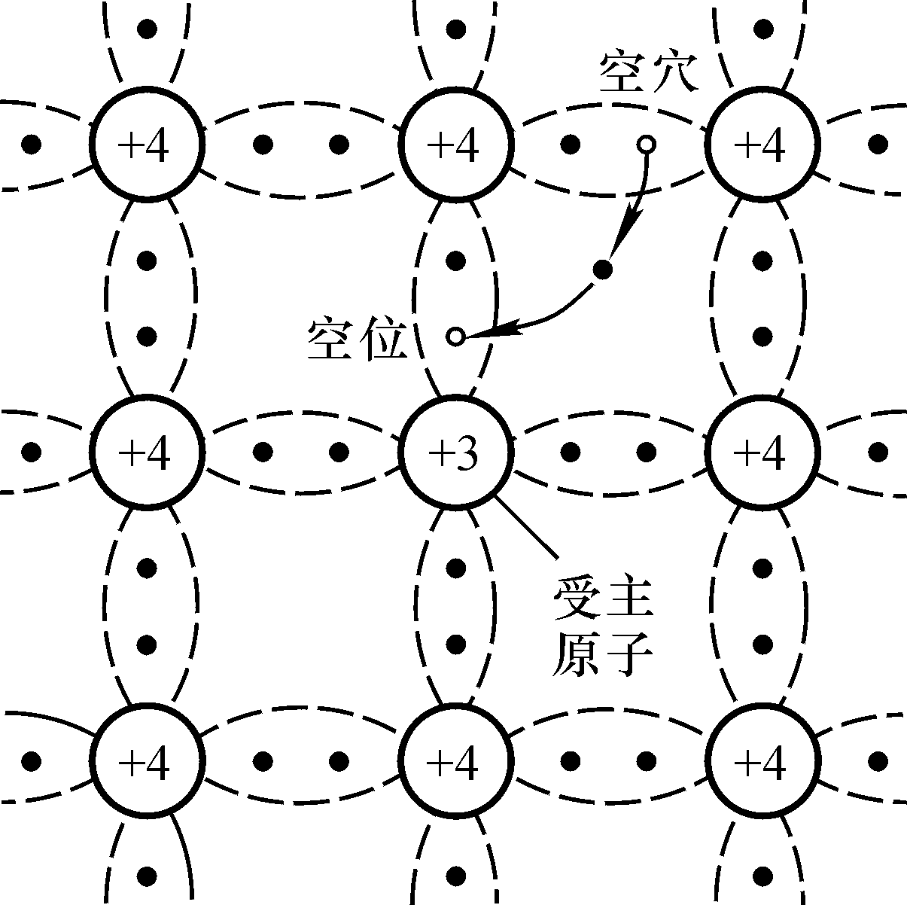

二、P 型半导体
在纯净的硅晶体中掺入少量的三价元素硼，形成P 型半导体。晶体点阵中某些位置上的硅原子被硼原子取代。
硼（B）
硼原子的最外层有三个价电子，与四个相邻的硅原子组成共价键时，其中一个共价键缺少一个电子，形成一个空位。临近硅原子共价键中的价电子很容易被激发填补此空位，这样硼原子就成了不能移动的带负电的离子(不是载流子)。每个硼原子“接受” 一个价电子，而产生一个空穴，故称为受主原子。

Slide 15
多数载流子
在掺入硼元素以后，提供了大量的空穴，增加了空穴与电子的复合机会，使本征激发产生的自由电子数目减少。
在掺入三价元素的P型半导体中，空穴是多数载流子(多子)，自由电子是少数载流子(少子)。

Slide 16
P 型半导体结构和模型
－
－
－
－
－
－
－
－
－
－
－
－
－
－
－
－
－
－
－
－
－
－
－
－
P 型半导体结构示意图
P 型半导体模型示意图

Slide 17
注意
1. 杂质半导体载流子来源于两方面
(1)本征激发产生的电子-空穴对:这部分载流子数量少，但随温度升高明显增加；
(2)掺杂：由杂质元素提供。掺杂后，可使一种载流子数量增加，另一种载流子数量减少。
2. 杂质半导体就整体来说仍保持电中性
在晶体的任何一个空间正负电荷数目相等。
(1) N型半导体: 自由电子数 = 空穴数 + 正离子数
(2) P型半导体: 空穴数 = 自由电子数 + 负离子数

Slide 18
1.1.3 PN结
通过不同的掺杂工艺，将P 型半导体和N 型半导体制作在同一块硅片上，在它们的交界面处就形成了PN 结。
PN 结具有单向导电性，是构成半导体器件的基本单元。

Slide 19
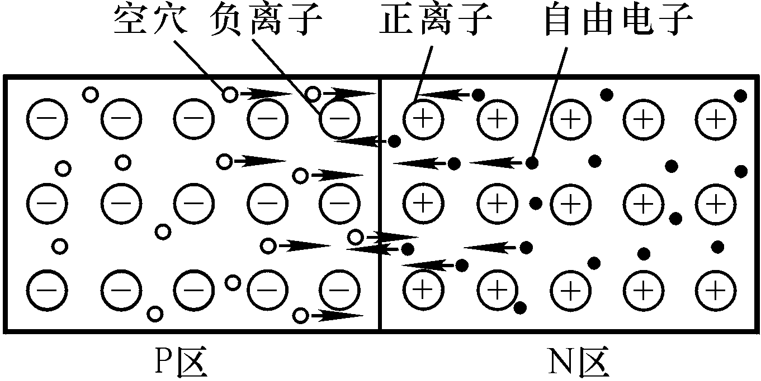
一、PN 结的形成
物质因浓度差而产生的运动称为扩散运动。气体、液体、固体均有之。
P区空穴浓度远高于N区
N区自由电子浓度远高于P区
扩散运动
扩散运动使靠近接触面P区的空穴浓度降低、靠近接触面N区的自由电子浓度降低，P 区出现负离子区，N 区出现正离子区，形成空间电荷区，产生内电场，不利于扩散运动的继续进行。

Slide 20
在电场力作用下所产生的运动称为漂移运动。
漂移运动使P区的自由电子向N 区运动，N 区的空穴向P 区运动 。
漂移运动
参与扩散运动和漂移运动的载流子数目相同，达到动态平衡，就形成了PN 结。
对于P 型半导体和N 型半导体结合面，离子薄层形成的空间电荷区称为PN结。在空间电荷区，由于缺少多子，所以也称耗尽层。

Slide 21
注意
1. PN 结内同时存在载流子两种运动。
(1)浓度差引起的多子扩散运动；
(2)电场作用下的少子漂移运动。
2. PN 结的形成
扩散运动使空间电荷区加宽，内电场增强，阻碍多子扩散，有利于少子的漂移；漂移运动使空间电荷区变窄，内电场减弱，又有利于扩散运动，最终达到动态平衡，形成PN 结。
3.空间电荷区具有一定宽度，电位差为U_{ho}，电流为零。

Slide 22
二、PN 结的单向导电性
在PN 结的两端外加电压，将破坏原来的平衡状态。外加电压极性不同，PN 结呈现不同的导电性能，即单向导电性。
当外加电压使PN 结中P 区的电位高于N 区的电位，称为外加正向电压，简称正偏；当外加电压使PN 结中P 区的电位低于N 区的电位，称为外加反向电压，简称反偏。

Slide 23
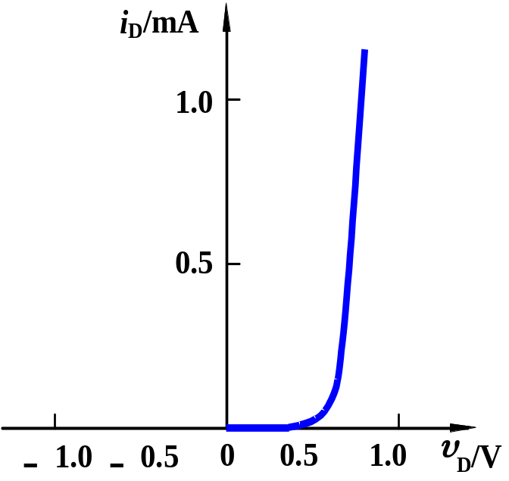
1. PN 结加正向电压导通
PN结的伏安特性
耗尽层变窄，扩散运动加剧，由于外电源的作用，形成扩散电流，PN 结处于导通状态。
低电阻
大的正向扩散电流

Slide 24
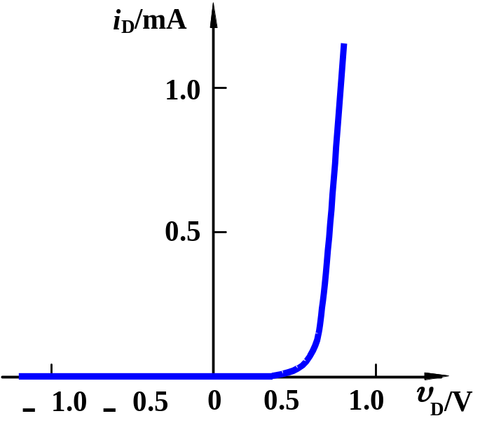
2. PN 结加反向电压截止
PN结的伏安特性
耗尽层变宽，阻止扩散运动，加剧漂移运动，形成漂移电流。由于反向电流很小，故可近似认为其截止。
高电阻
很小的反向漂移电流 (反向饱和电流)

Slide 25
注意
1.PN 结加正向电压时，呈现低电阻，具有较大的正向扩散电流，处于导通状态；
2.PN 结加反向电压时，呈现高电阻，具有很小的反向漂移电流，认为处于截止状态。
由此可以得出结论：PN 结具有单向导电性--正向导通，反向截止。

Slide 26
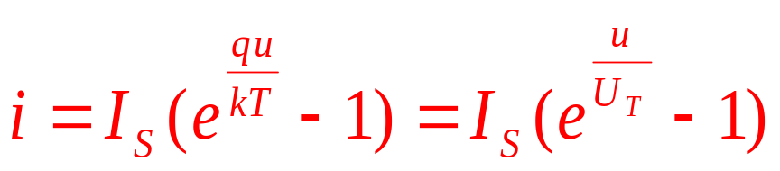
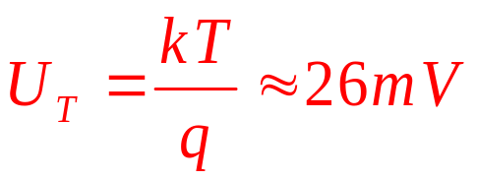
三、PN 结的电流方程
PN 结所加端电压u与流过它的电流i 关系：
式中：I_{S}为反向饱和电流；
U_{T}为温度的电压当量，且在常温（T=300K）下:

Slide 27
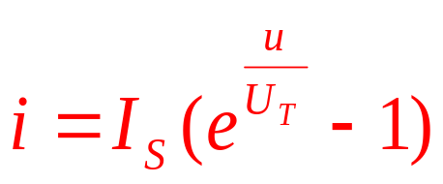
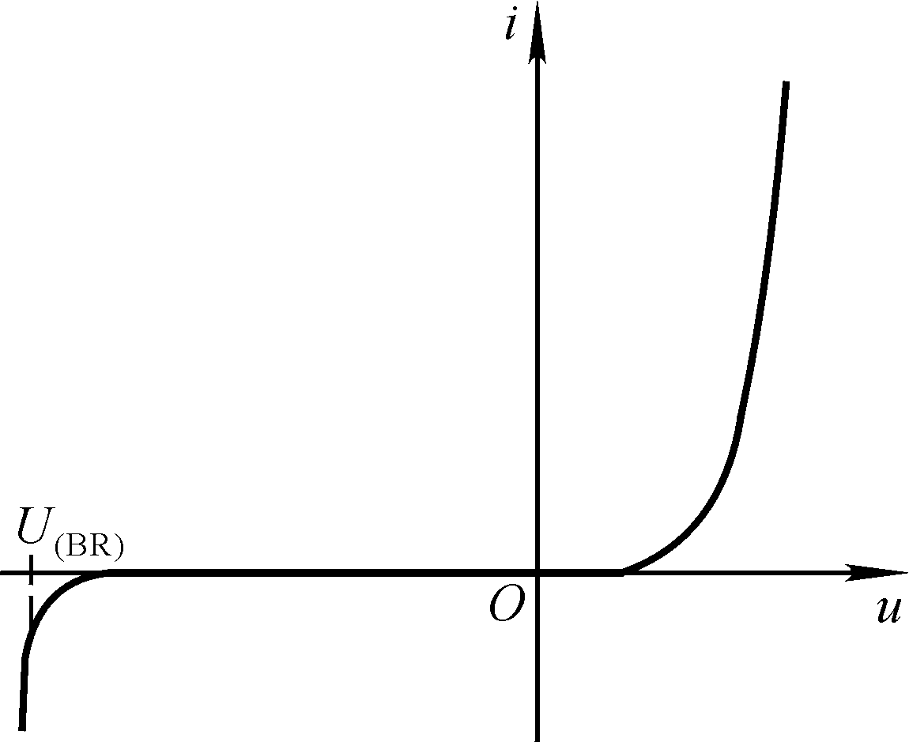
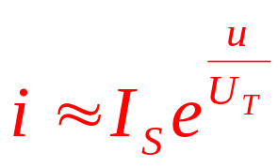
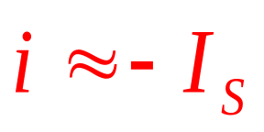
四、PN结的伏安特性
1. 正向特性
加正向电压，且u>>U_{T}时，
正向特性
反向特性
2.反向特性
加反向电压，且|u | >>U_{T}时，
3.反向击穿：当PN结的反向电压超过一定数值U_{(BR)}时，反向电流急剧增加，此现象称为PN结的反向击穿。
齐纳击穿：参杂浓度较高，反向电压低
雪崩击穿：参杂浓度较低，反向电压高

Slide 28
五、PN结的电容效应
当二极管上的电压发生变化时，PN 结中储存的电荷量将随之发生变化，使二极管具有电容效应。
势垒电容
电容效应包括两部分
扩散电容
1. 势垒电容： PN结外加电压变化时，空间电荷区的宽度将发生变化，有电荷的积累和释放的过程，与电容的充放电相同，其等效电容称为势垒电容C_{b}。
空间
空间
P
电荷区
N
P
电荷区
N
I
I
+
−
−
U
V
U
+
V
R
R
(a) PN 结加正向电压
（b) PN 结加反向电压

Slide 29
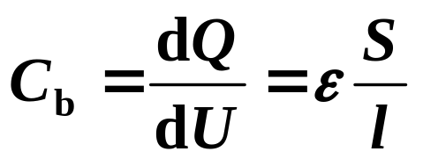
五、PN结的电容效应
势垒电容的大小可用下式表示：
ε ：半导体材料的介电比系数；
S ：结面积；
l ：耗尽层宽度。
C_{b}
由于 PN 结 宽度 l 随外加电压 U 而变化，因此势垒电容 C_{b}不是一个常数。其 C_{b} = f (U) 曲线如图所示。
O
U
2. 扩散电容：PN结外加的正向电压变化时，在扩散路程中载流子的浓度及其梯度均有变化，也有电荷的积累和释放的过程，其等效电容称为扩散电容C_{d}。

Slide 30
五、PN结的电容效应
在某个正向电压下，P 区中的电子浓度 n_{p}(或 N 区的空穴浓度 p_{n})分布曲线如图中曲线 1 所示。
当电压加大，n_{p} (或 p_{n})会升高，如曲线 2 所示(反之浓度会降低)。
n_{P}
2
∇
∇
正向电压时，变化载流子积累电荷量发生变化，相当于电容器充电和放电的过程 —— 扩散电容效应。
∇
Q
Q
Q
1
Q
O
x
当加反向电压时，扩散运动被削弱，扩散电容的作用可忽略。
x = 0 处为 P 与 N 区的交界处

Slide 31
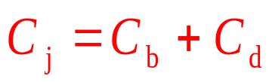
五、PN结的电容效应
3. 结电容： PN结的结电容Cj是C_{b}和C_{d}之和。
一般来说，当二极管正向偏置时，扩散电容起主要作用，即可以认为 C_{j} ≈ C_{d}；当反向偏置时，势垒电容起主要作用，可以认为 C_{j} ≈ C_{b}。
一般C_{b}和C_{d}很小，对低频信号呈现很大容抗，其作用可忽略不计；信号频率较高时，才考虑结电容的作用。

Slide 32
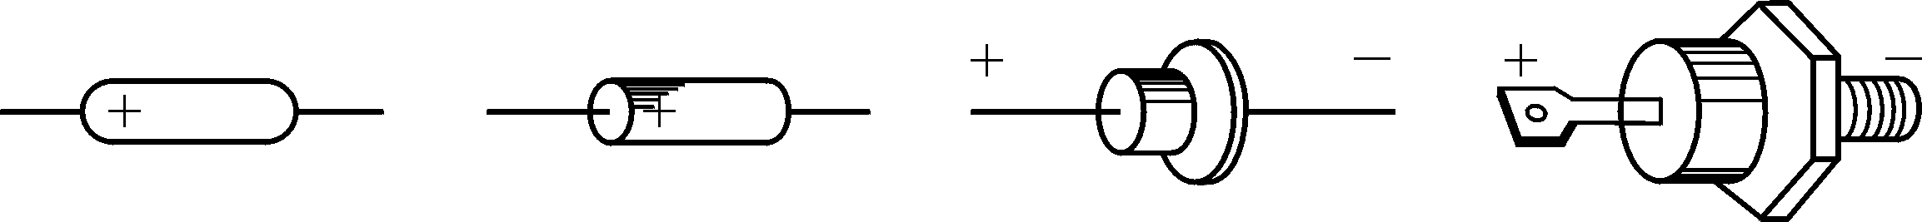

1.2.1 半导体二极管
1.2.1 半导体二极管的几种常见结构
将PN 结封装，引出两个电极，就构成了二极管。
1.二极管符号
2.二极管分类
按结构分：点接触型、面接触型、平面型。
按用途分：整流二极管、检波二极管、稳压二极管……。
按材料分：硅二极管、锗二极管。

Slide 33
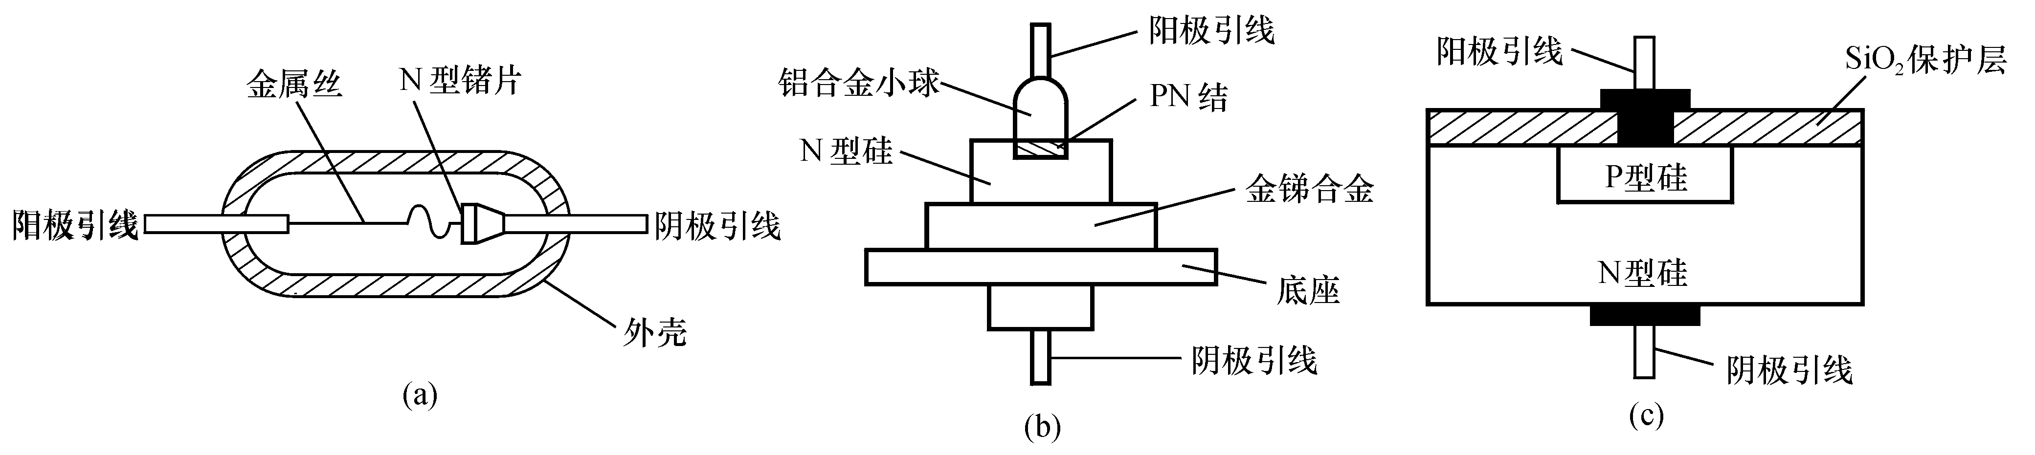
点接触型
面接触型
平面型
结面积小，结电容小
故结允许的电流小
最高工作频率高
用途：用于检波和变频等高频电路。
结面积大，结电容大
故结允许的电流大
最高工作频率低
用途：用于低频大电流整流电路。
结面积可小、可大
小的工作频率高
大的结允许的电流大
用途：用于高频整流和开关电路。

Slide 34
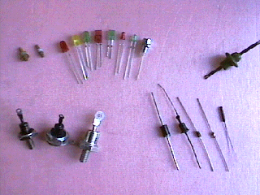
半导体二极管图片

Slide 35
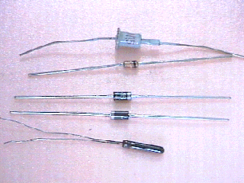
半导体二极管图片

Slide 36
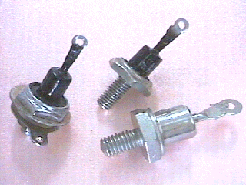
半导体二极管图片

Slide 37
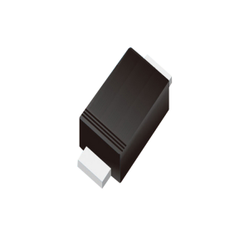
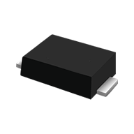
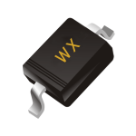
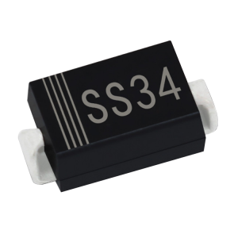
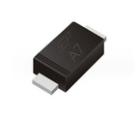
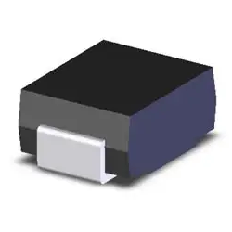
半导体二极管图片

Slide 38
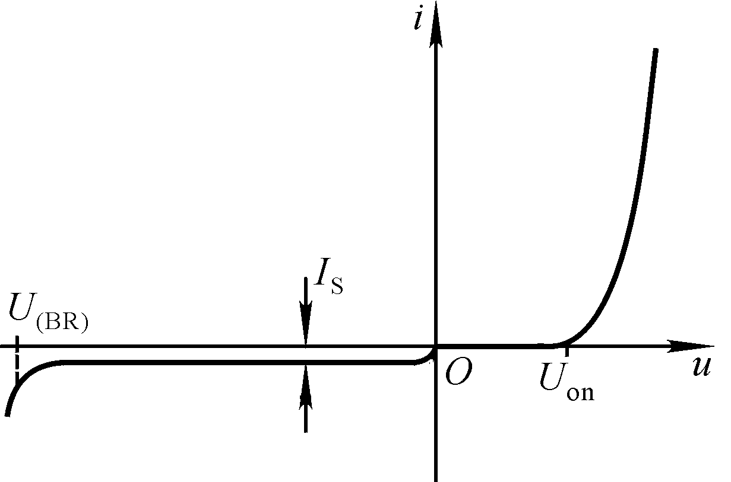
1.2.2 二极管的伏安特性
一、二极管的伏安特性
二极管的电流与其端电压的关系曲线称为伏安特性。
1. 正向特性
外加正向电压大于开启电压时，正向电流随电压呈指数规律增大。
2. 反向特性
外加反向电压较小时，随电压增大反向电流增大；当电压足够大时，反向电流基本不变，称为反向饱和电流。
击穿电压
反向饱和电流
开启电压
外加反向电压太大，超过击穿电压后，反向电流急剧增加。

Slide 39
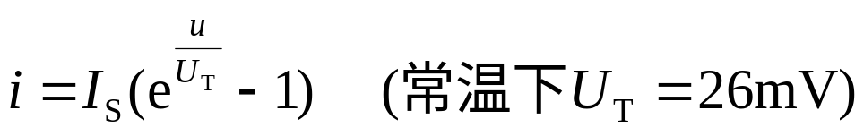
反向饱和电流
开启电压
材料 | 开启电压 | 导通电压 | 反向饱和电流
硅Si | 0.5V | 0.6~0.8V | 1µA以下
锗Ge | 0.1V | 0.1~0.3V | 几十µA
二、二极管的电流方程
温度的
电压当量

Slide 40
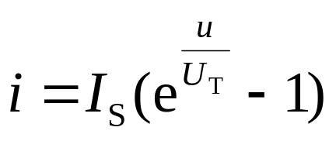
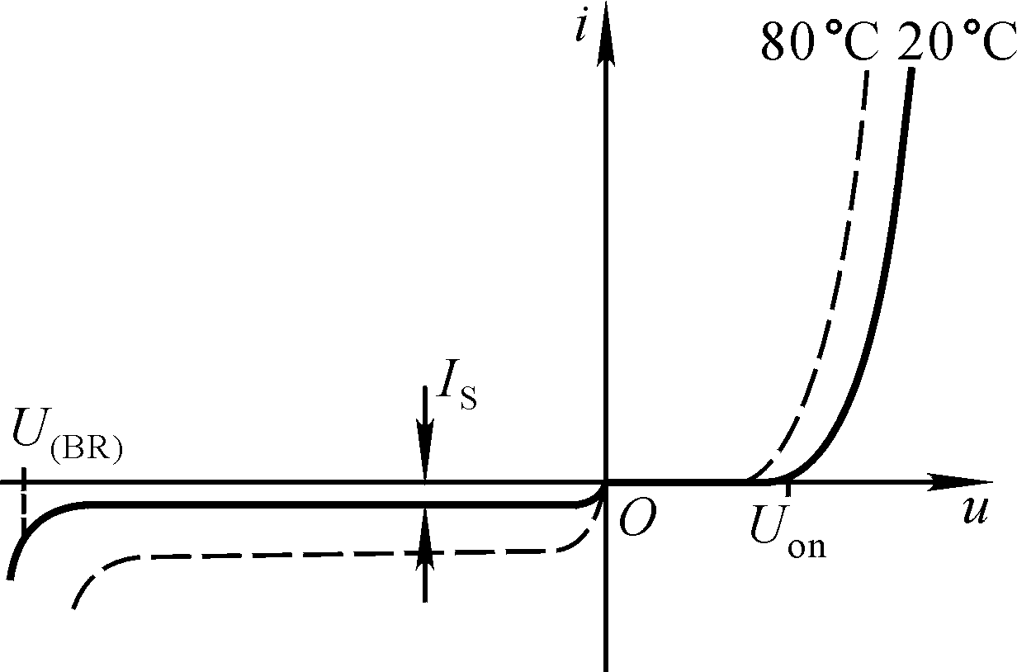
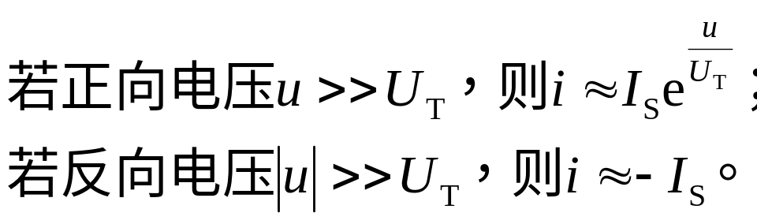
从二极管的伏安特性可以反映出：
1. 单向导电性
正向特性为指数曲线
反向特性为横轴的平行线
2.伏安特性受温度影响
T（℃）↑→在电流不变情况下管压降u↓
→反向饱和电流I_{S}↑，U_{(BR)} ↓
T（℃）↑→正向特性左移，反向特性下移，击穿电压变小

Slide 41
1.2.3 二极管的主要参数
最大整流电流I_{F}：二极管长期使用时，允许流过二极管的最大正向平均电流。
最高反向工作电压U_{R}：二极管工作时，允许外加的最大反向电压，一般U_{R}为击穿电压U_{(BR)}的一半。
反向电流 I_{R}：是二极管未击穿时的反向电流，即I_{S}。反向电流越小，单向导电性越好。反向电流对温度十分敏感，温度越高反向电流越大。硅管的反向电流较小，锗管的反向电流要比硅管大几十到几百倍。
最高工作频率f_{M}：是二极管工作的上限频率。超过此值时，由于结电容的作用，二极管的单向导电性变坏。

Slide 42
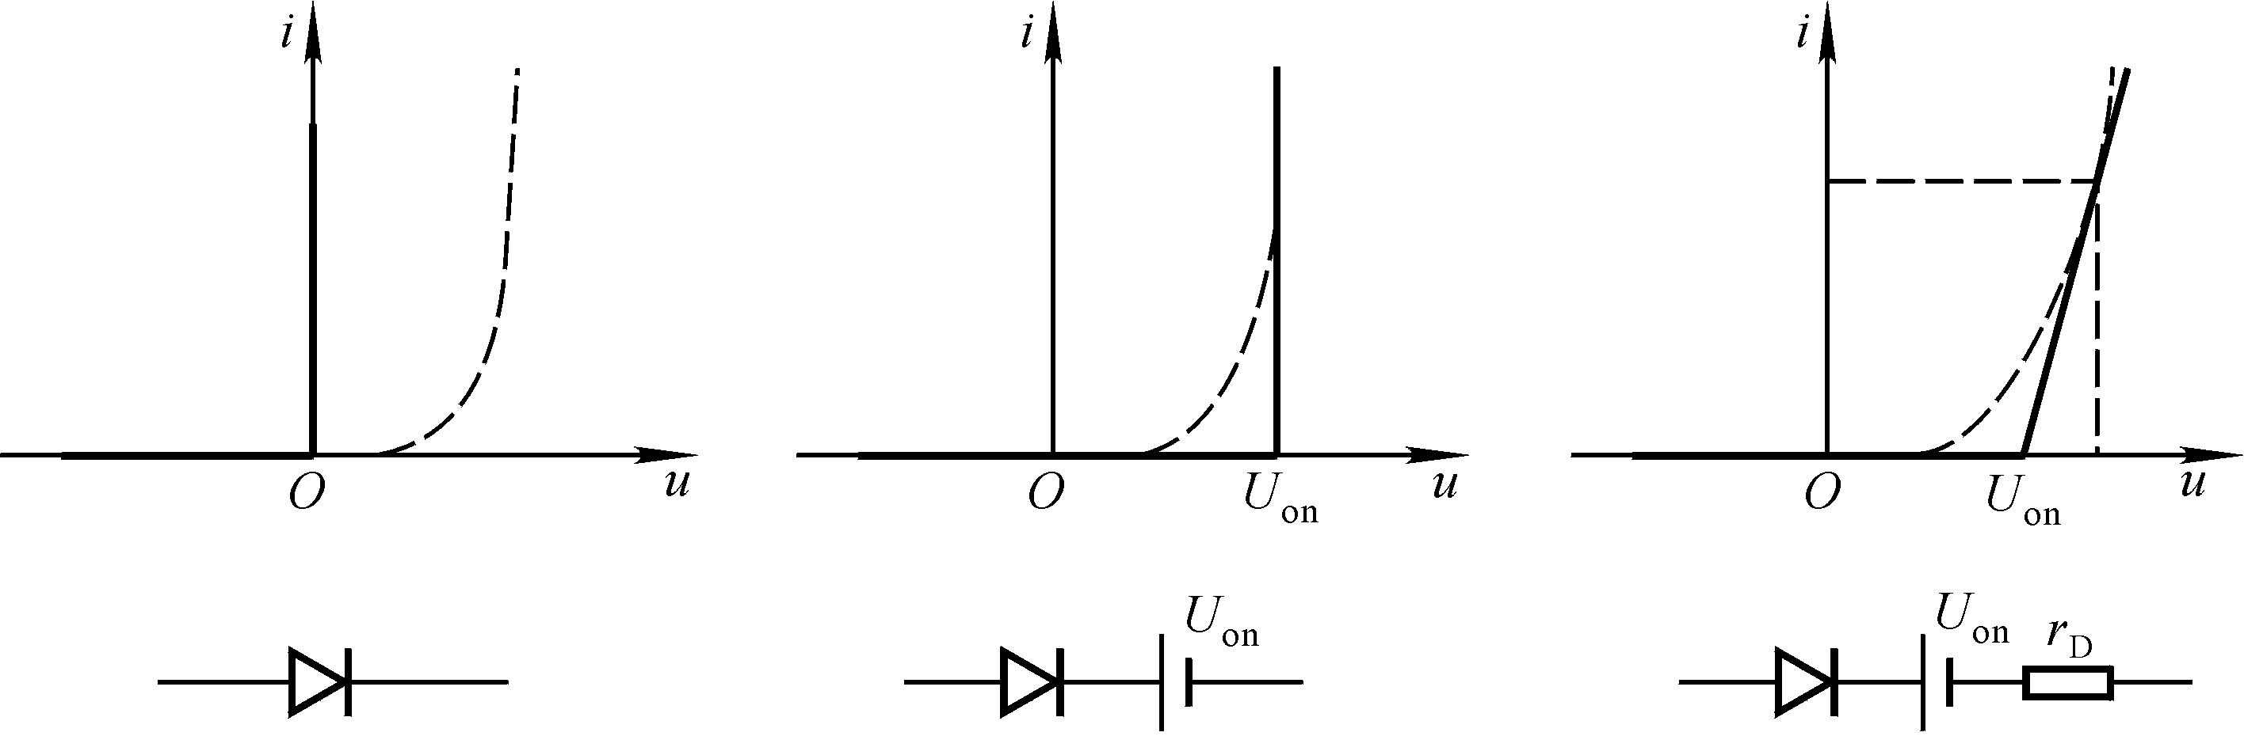
1.2.4 二极管的等效电路
一、将伏安特性折线化得到的等效电路
在一定的条件下，可用线性元件构成的电路来代替二极管，称为二极管的等效模型(或等效电路)。根据二极管的伏安特性，将其折线化。对应于不同的应用场合，可建立不同的等效模型。
理想模型
恒压降模型
折线模型

Slide 43
理想
二极管
理想二极管符号
理想模型
恒压降模型
折线模型
1.理想模型
实线表示理想二极管的伏安特性，虚线表示实际二极管的伏安特性。理想二极管正向导通时，其端电压为零，相当于短路；反向截止时，电流为零，相当于开路。理想二极管相当于一个理想开关(导通时 U_{D}＝0，截止时I_{S}＝0)。

Slide 44
近似分析中最常用
理想模型
恒压降模型
折线模型
2.恒压降模型
在电路中，不能把二极管的正向特性当作完全短路来处理，可认为二极管正向导通时压降恒定为U_{on}，小于导通压降，电流为零。 二极管的电路等效模型为一理想二极管和一恒压源U_{on}相串联（导通时U_{D}＝U_{on}，截止时I_{S}＝0）。
硅管：0.7V
锗管：0.2V

Slide 45
导通时i与u成线性关系
理想模型
恒压降模型
折线模型
3．折线模型
为了进一步改善电路模型的准确度，在恒压降模型的基础上，作一定的修正。当二极管正向压降大于U_{on}后，用一斜线来描述电压和电流的关系，斜线的斜率为实际二极管特性曲线的斜率1/r_{D}，r_{D} =ΔU/ΔI。等效模型为一理想二极管和恒压源U_{on}及正向电阻r_{D}相串联。

Slide 46
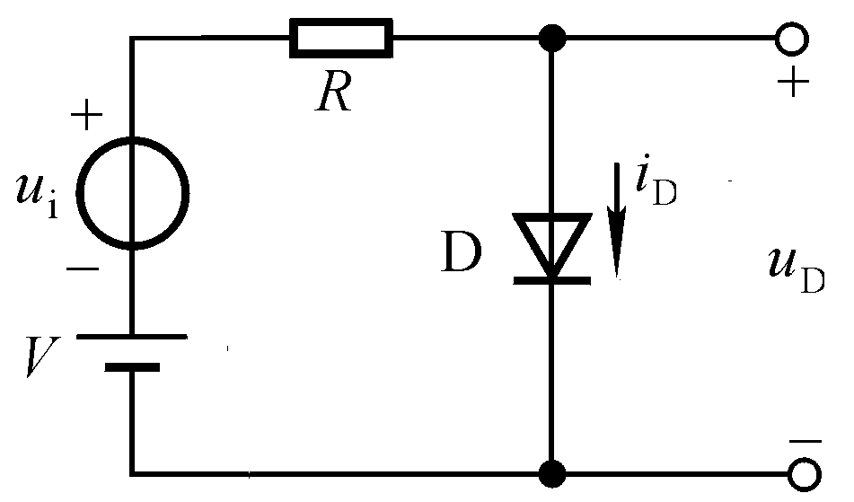
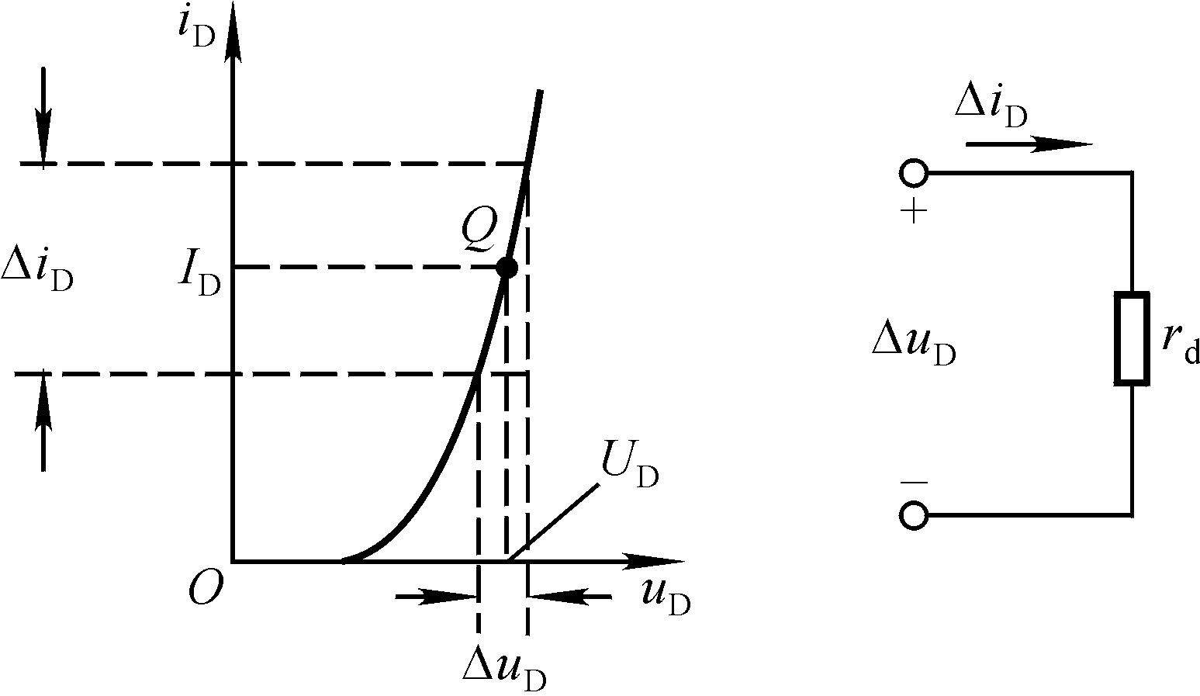
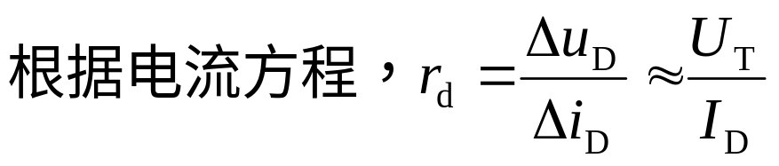
二、微变等效电路
在二极管的伏安特性曲线上，由直流电压和电流所决定的Q点，称为静态工作点。若在Q点基础上外加微小的变化量时，则可用以Q点的切线来近似微小变化的曲线，即将二极管等效为一个动态电阻，称为二极管的微变等效电路。
u_{i}=0时直流电源作用
小信号作用
Q越高，I_{D}越大，r_{d}越小。
静态电流

Slide 47
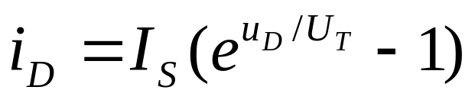
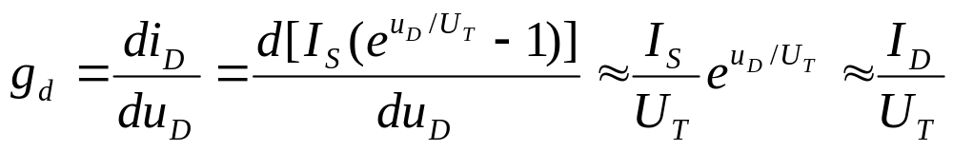
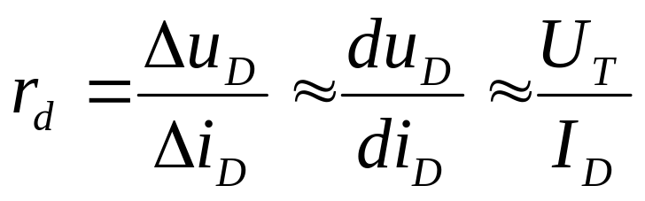
利用二极管的电流方程求得动态电阻r_{d}
首先，取i_{D}对u_{D}的微分，得微变电导
然后，求得动态电阻
式中， I_{D}为静态工作点Q的电流。

Slide 48
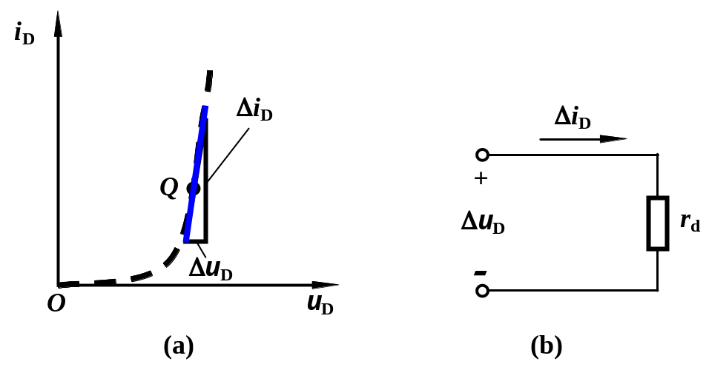
（a）I-V 特性 （b）电路模型
特别注意：
小信号模型中的微变电阻r_{d}与静态工作点Q有关。
该模型用于二极管处于正向偏置条件下，且u_{D}>>U_{T} 。

Slide 49

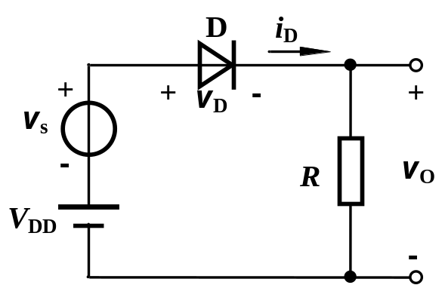
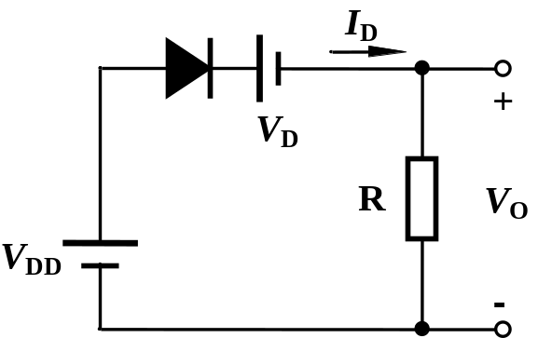
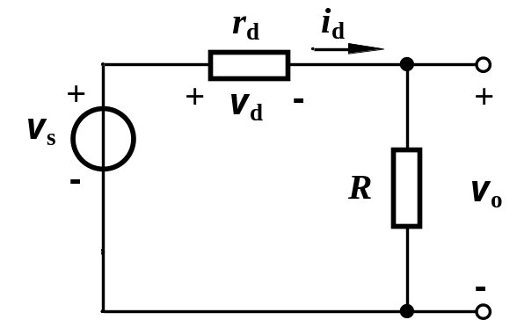
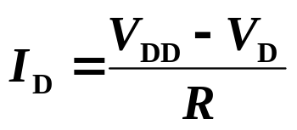
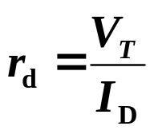
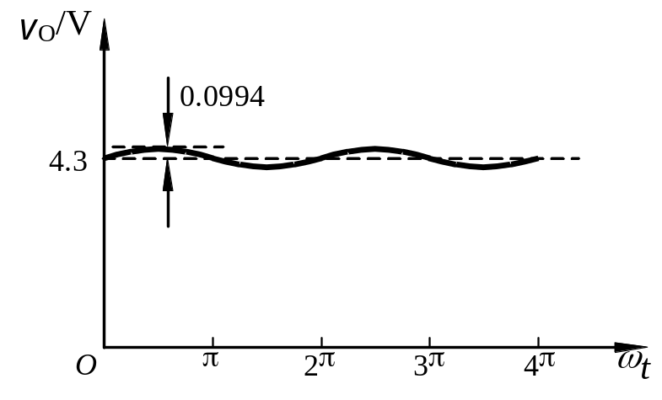
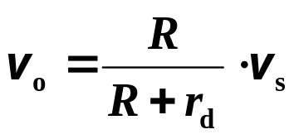
直流通路、交流通路、静态、动态等概念，在放大电路的分析中非常重要。
小信号工作情况分析
图示电路中，V_{DD} = 5V，R = 5kΩ，恒压降模型的V_{D}=0.7V，v_{s} = 0.1sinωt V。（1）求输出电压v_{O}的交流量和总量；（2）绘出v_{O}的波形。
直流通路（静态）
小信号模型的交流通路（动态）
解：
解得：
v_{O} = V_{O} + v_{o} = 4.3 + 0.0994sinωt （V）
Notes:
动画先播放开头，然后停住分析可能将要发生的变化，再播放动画。

Slide 50
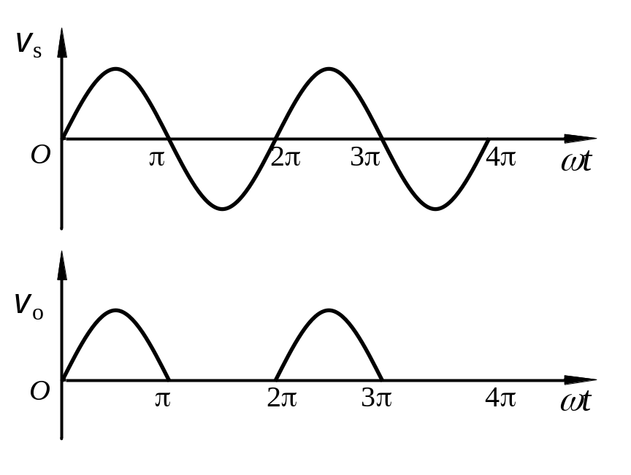
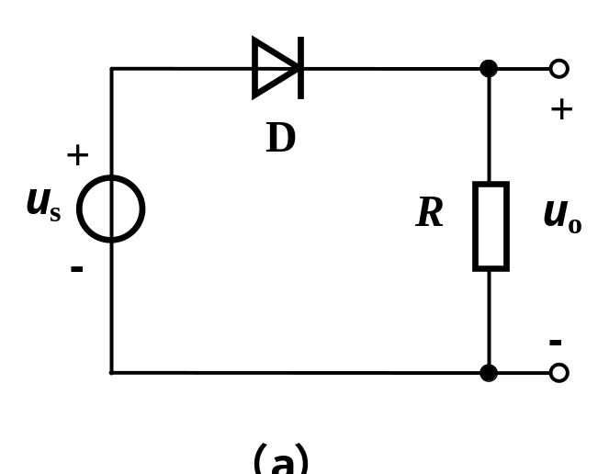
二极管电路的简化模型分析方法
模型分析法应用举例
（1）整流电路（理想模型）
当u_{s}为正半周时，二极管导通，且导通压降为0V，u_{o} = u_{s}

Slide 51
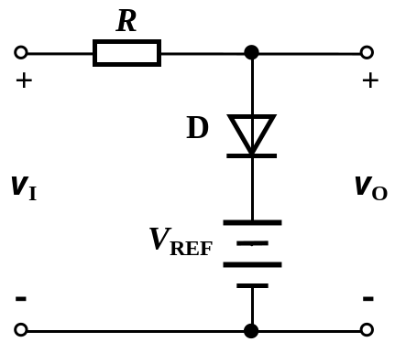




（2）限幅电路
电路如图，R = 1kΩ，V_{REF} = 3V，二极管为硅二极管。分别用理想模型和恒压降模型求解，当u_{I} = 6sinωt V时，绘出相应的输出电压u_{O}的波形。

Slide 52

双向限幅电路
  下图所示电路是一种简单的双向限幅电路，R为限流电阻。
双向限幅电路

Slide 53



双向限幅电路
  设二极管为恒压降模型。当输入信号u_{i}小于二极管的导通电压（0.7v）时，二极管截止，u_{o} ≈ u_{i} ；当 u_{i}值超过0.7v后，二极管导通。二极管导通后，其伏安特性类似于恒压特性，所以其两端电压u_{o}被限制在±0.7v附近。该电路常作为限幅保护电路。
双向限幅电路

Slide 54


（3）钳位电路
电路如图，二极管为硅二极管，V_{D}=0.7V， v_{s} = V_{m} sinωt V，且V_{m} >>V_{D} ，绘出相应的输出电压v_{O}的波形。
v_{s}的负半周，D导通，C充电，但无放电回路，最后（稳态）
V_{C} = V_{m} - V_{D} = V_{m}– 0.7V （V_{m}是振幅值）
此后输出电压为
v_{O} = v_{s} +V_{C} = v_{s} +V_{m} - 0.7V
将输入波形的底部钳位在了-0.7V的直流电平上。
若颠倒二极管的方向，v_{O}的波形将怎样变化？

Slide 55

（4）开关电路
电路如图所示，求AO的电压值
先断开D，以O为基准电位，
即O点为0V。
解：
则接D阳极的电位为-6V，接阴极的电位为-12V。
阳极电位高于阴极电位，D接入时正向导通。
导通后，D的压降等于零，即A点的电位就是D阳极的电位。
所以，AO的电压值为-6V。

Slide 56

v_{i1} v_{i2} | 二极管工作状态 |  | v_{o}
 | D1 | D2
0V 0V
导通
导通
0V
0V 5V
导通
截止
0V
5V 0V
截止
导通
0V
5V 5V
截止
截止
5V
开关电路

Slide 57
[例1] 设图示电路中的二极管性能均为理想。试判断各电路中的二极管是导通还是截止，并求出A、B两点之间的电压V_{AB}值。
D₁
D₁
A
A
+
+
D₂
D₂
R
2 kΩ
V_{AB}
R
2 kΩ
V_{AB}
V₁
15 V
V₁
15 V
V₂
10 V
V₂
10 V
_
_
B
B
(a)
(b)

Slide 58
[解] 判断电路中二极管工作状态的方法
1. 断开二极管，分析电路断开点的开路电压。如果该电压能使二极管正偏，且大于二极管的死区电压，二极管导通；否则二极管截止。
2. 如果电路中有两个二极管，利用方法1分别判断各个二极管两端的开路电压，开路电压高的二极管优先导通；当此二极管导通后，再根据电路的约束条件，判断另一个二极管的工作状态。

Slide 59
对于图 a，经判断知，D₁、D₂两端的开路电压分别为：
10 V，–5 V
D₁
A
D₁导通
+
D₂
V_{AB} = 0 V
R
2 kΩ
V_{AB}
V₁
15 V
D₂反偏电压为15 V
V₂
10 V
_
B
D₂截止
(a)

Slide 60
对于图 b，经判断知，D₁、D₂两端的开路电压分别为
D₁
A
+
10 V，25 V
D₂
D₂优先导通
R
2 kΩ
V_{AB}
D₂导通后
V₁
15 V
V₂
10 V
V_{AB} = –15 V
_
B
即 D₁上的反偏电压为15 V
(b)
D₁截止

Slide 61
[例2] 电路如图所示, 设D₁ 、D₂ 的性能均理想，输入电压v_{I}的变化范围为0~30 V。画出电路的传输特性曲线。
i_{D1}
D₁
i_{D2}
D₂
+
i₁
i₂
+
R₁
5 kΩ
R₂
5 kΩ
v_{O}
v_{I}
V₁
6 V
V₂
18 V
_
_

Slide 62


i_{D1}
D₁
i_{D2}
D₂
+
i₁
i₂
+
R₁
5 kΩ
R₂
5 kΩ
v_{O}
v_{I}
V₁
6 V
V₂
18 V
_
_
[解] 当D₁、D₂均导通时

Slide 63


i_{D1}
D₁
i_{D2}
D₂
代入有关数据得
+
i₁
i₂
+
R₁
5 kΩ
R₂
5 kΩ
v_{O}
v_{I}
V₁
6 V
V₂
18 V
_
_
由此可知
D₁导通的条件是v_{I}＞12 V
D₂导通的条件是v_{I}＜18 V

Slide 64




i_{D1}
D₁
i_{D2}
D₂
+
i₁
i₂
+
R₁
5 kΩ
R₂
5 kΩ
v_{O}
v_{I}
V₁
6 V
V₂
18 V
_
_
故 当v_{I}≤12 V时，D₁截止、D₂导通。

Slide 65
i_{D1}
D₁
i_{D2}
D₂
+
i₁
i₂
+
R₁
5 kΩ
R₂
5 kΩ
u_{O}
u_{I}
V₁
6 V
V₂
18 V
_
_
当12 V＜ u_{I} ≤ 18 V时，D₁、D₂均导通
u_{O}= u_{I}
当u_{I} >18 V时，D₁导通、D₂截止
u_{O}=18 V

Slide 66
u_{O}~u_{I}关系曲线
v_{O}/V
18
12
0
12
18
30
v_{I}/V

Slide 67



判别二极管是导通还是截止。
解：
截止
断开二极管D：

Slide 68

解：将二极管两端断开
所以二极管D₂先导通
二极管D₂导通后：
所以二极管D₁最终截止

Slide 69

1.2.5 稳压二极管
符号
1. 稳压二极管的伏安特性
等效电路
曲线越陡，
电压越稳定
进入稳压区的最小电流
稳定管与普通二极管有类似的伏安特性。当反向击穿后，在一定的电流范围内端电压基本不变(几乎平行于纵轴)，为稳定电压。
不至于损坏的最大电流

Slide 70
2. 稳压二极管的主要参数
(1)稳定电压U_{Z}:在规定电流下稳压管的反向击穿电压。
(2) 稳定电流I_{Z}、最大稳定电流I_{Zmax} 、最小稳定电流I_{Zmin} : 稳压管工作在稳压状态时 I_{Zmin} ≤ I_{Z} ≤ I_{zmax} 。
(3)最大功耗P_{ZM} : P_{ZM}＝ I_{zmax} U_{Z}
(4)动态电阻r_{z}: r_{z}＝ΔU_{Z} /ΔI_{Z}
(5)限流电阻R :在稳压电路中串联一个电阻R限制电流，保证其正常工作。

Slide 71
使用稳压管需要注意的几个问题：
1. 外加电源的正极接管子的 N 区，电源的负极接 P 区，保证管子工作在反向击穿区；
I_{R}
+
+
R
I_{O}
I_{Z}
U_{O}
2. 稳压管应与负载电阻 R_{L} 并联；
U_{I}
VD_{Z}
R_{L}
3.引入限流电阻R与稳压管串联，来限制流过稳压管的电流 I_{Z}，不能超过规定值，以免因过热而烧毁管子。
稳压管电路

Slide 72












【例】在图中，已知稳压二极管的
，正向导通压降
。当
，
时, 求U_{O}
解 当
，
反向击穿稳压
，
正向导通，
；
稳压电路
同理，

Slide 73

光电二极管
(a)符号 (b)电路模型 (c)特性曲线

Slide 74


发光二极管
符号
光电传输系统

Slide 75

激光二极管
(a)物理结构 (b)符号

Slide 76

变容二极管
(a)符号 (b)结电容与电压的关系（纵坐标为对数刻度）

Slide 77

肖特基二极管
(a)符号 (b)正向V-I特性

Slide 78


1.3.1 晶体管的结构及类型
中功率管
大功率管
小功率管
多子浓度高
面积大
晶体管符号
多子浓度很低，且很薄
晶体管有三个极、三个区、两个PN结。

Slide 79

1.3.2 晶体管的电流放大作用
因基区薄且多子浓度低，使极少数扩散到基区的电子与空穴复合
因发射区多子浓度高使大量电子从发射区扩散到基区
BJT内部载流子的传输过程
因集电区面积大，在外电场作用下大部分扩散到基区的电子漂移到集电区
基区空穴的扩散
少数载流子的漂移
I₁、 I₂分别为在V_{EE}作用下的电子流、空穴流；I₃为复合电流；I₄为集电区吸收的电流；I_{CBO}为反向饱和电流。
Notes:
先突出主要矛盾，讲发射电子的运动及形成的电流；再讲少子的运动及对各极电流的影响。

Slide 80

电流分配： IE＝IB＋IC
IE－扩散运动形成的电流
IB－复合运动形成的电流
IC－漂移运动形成的电流
直流电流放大系数
交流电流放大系数
I_{CBO}:发射极开路时，集电结的反向饱和电流。
穿透电流
I_{CEO}:基极开路时，在V_{CC}作用下的集电极与发射极之间形成的电流。
集电结反向电流

Slide 81

1.3.3 晶体管的共射特性曲线
1. 输入特性
在管压降U_{CE}一定时，基极电流i_{B}与发射结压降u_{BE}之间的关系曲线。
(1)U_{CE} = 0 时的输入特性曲线
R_{b}
I_{B}
c
b
V_{BB}
+
e
当 U_{CE} = 0 时，基极和发射极之间相当于两个 PN 结并联。所以，当 b、e 之间加正向电压时，应为两个二极管并联后的正向伏安特性。
U_{BE}
_
c
I_{B}
V_{BB}
+
b
U_{BE}
_
e

Slide 82



(2) U_{CE} > 0 时的输入特性曲线
当 U_{CE} > 0 时，这个电压有利于将发射区扩散到基区的电子收集到集电极。因此对于相同的u_{BE}，流向基极的电流i_{B}比原来U_{CE}=0时减小了，特性曲线右移。
R_{C}
U_{CE} > U_{BE}，三极管处于放大状态。
I_{C}
+
* U_{CE} ≥ 1 V，集电结的电场已足够强，可将绝大部分电子收集到集电区，再增大U_{CE}， i_{B} 不再明显减小，特性曲线重合。
mA
₋
I_{B}
R_{b}
c
₋
b
+
V_{CC}
+
μA
e
U_{CE}
+
V
₋
V_{BB}
V
I_{B}/μA
₋
U_{BE}
U_{CE} ≥ 1 时的输入特性具有实用意义。
O

Slide 83





2.输出特性
在基极电流I_{B}为一常量时，集电极电流i_{C}与管压降u_{CE}之间的关系曲线。
对应一个I_{B}就有一条曲线，输出特性是一族曲线。
饱和区
u_{CE}较小时i_{C}随u_{CE}变化很大, u_{CE}增大进入放大状态曲线几乎是横轴的平行线。
放大区
在理想情况下，当I_{B}等差变化时，输出特性是一族与横轴平行的等距直线。
截止区

Slide 84


晶体管的三个工作区域
截止区、放大区、饱和区
截止区
发射结反偏，集电结反偏。
I_{B}=0以下的区域称为截止区。I_{B}=0，I_{C}≤I_{CEO}。通常I_{CEO}很小，可以认为晶体管的集电极和发射极之间呈高阻态，i_{C}≈0，晶体管截止，相当于开关断开。
判断条件：

Slide 85

晶体管的三个工作区域
2. 放大区
发射结正偏，集电结反偏。
集电极电流i_{C}几乎仅仅取决于由于基极电流I_{B}，而与u_{CE}无关。由于β=Δi_{C}/Δi_{B}，曲线的疏密反映了β的大小。表明集电极电流i_{C}受基极电流I_{B}的控制。
判断条件：

Slide 86

晶体管的三个工作区域
3. 饱和区
发射结正偏,集电结正偏。
集电极电流i_{C}不仅取决于与基极电流I_{B}有关，而且明显随u_{CE}增大而增大，i_{C}< βI_{B}。晶体管饱和时的管压降用U_{CES}表示，通常小功率硅管U_{CES}≈0.3 V; 锗管U_{CES}≈ 0.1 V。所以晶体管饱和时，集电极和发射极之间呈低阻态，相当于开关闭合。
判断条件：

Slide 87

晶体管的三个工作区域
状态 | u_{BE} | i_{C} | u_{CE}
截止 | ≤ U_{on} | I_{CEO} | V_{CC}
放大 | > U_{on} | βi_{B} | > u_{BE}
饱和 | > U_{on} | ＜βi_{B} | ＜ u_{BE}
晶体管工作在放大状态时，输出回路电流 i_{C}几乎仅仅决定于输入回路电流 i_{B}；即可将输出回路等效为电流 i_{B} 控制的电流源i_{C} 。
Notes:
根据什么判断晶体管的工作状态？

Slide 88





1.3.4 晶体管的主要参数
直流参数： 、 、I_{CBO}、 I_{CEO}
交流参数：β、α、f_{T}(使β＝1的信号频率)
极限参数：I_{CM}、P_{CM}、U_{（BR）CEO}
最大集电极电流
c-e间击穿电压
最大集电极耗散功率，P_{CM}＝i_{C}u_{CE}
安全工作区
晶体管安全工作条件：i_{c} < I_{CM}；u_{CE} < U_{(BR)CEO}； i_{C}u_{CE} < P_{CM}

Slide 89

1.3.5 温度对晶体管特性的影响
温度升高，I_{CEO、}β增大，且输入特性左移，导致集电极电流增大。

Slide 90

1.3 小结
三极管（BJT）是电流控制器件
三极管要实现放大作用，必须工作在放大区。

Slide 91
1.3 试题常见类型
三极管基础知识正确性的判断；
三极管工作状态的判断；
由管子的特性求解主要参数（例如给出一个输出特性曲线，求β 值）。

Slide 92
例题：测得放大电路中三只晶体管的直流电位如图示， 分析他们的类型、管脚和所用的材料(硅或锗)。
判断依据：
1.在放大区，NPN管：U_{C}≥U_{B}>U_{E}
PNP管： U_{C}≤U_{B}<U_{E}
2.硅管：U_{BE}=0.7V
锗管：U_{BE}=-0.2V
c
12V
e
12V
c
12V
b
b
e
3.7V
11.3V
c
15V
e
b
3V
0V
14.8V
硅管，NPN
硅管，PNP
锗管，PNP

Slide 93
测出电路中晶体管三个电极对地的电位，判断其工作状态。
8V
12V
3.3V
3.7V
2V
3.7V
3V
3V
3V
U_{BE}＝0.7V
U_{C}>U_{B}>U_{E}
U_{BE}＝－1V
U_{BE}＝0.7V
U_{CE}=0.3V<U_{BE}
放大
截止
饱和
判断依据：
NPN管：
放大状态：U_{C}≥U_{B}>U_{E}，且U_{BE}>U_{th}
截止状态：U_{BE}<U_{th}
饱和状态： U_{BE}>U_{th}，且U_{CE} ≤ U_{BE}
PNP管：
放大状态：U_{C} ≤ U_{B}<U_{E}，且U_{BE}<U_{th}
截止状态：U_{BE}>U_{th}
饱和状态： U_{BE}<U_{th}，且U_{CE} ≥ U_{BE}

